Slide 1
RPA
Automatización

Slide 2
Que es?
Robotics Process Automation
El término Robotic enmarca tres conceptos: software Robotic Process Automation –RPA-, Tecnología Cognitiva e Inteligencia Artificial.

Slide 3
Que es?
RPA
Software no invasivo
Elimina carga de trabajo a procesos repetitivos, monótonos
Software de fácil integración con TI sin ser invasivo

Slide 4
Cuarta Revolución Industrial
Primera Revolución Industrial
(1.784): Maquinas de vapor. Uso del agua como insumo industrial. Proliferación de equipos mecánicos en las áreas de producción. Desplazamiento de mano de obra no calificada, desde el campo hacia las ciudades. Mayor bienestar social.
Segunda Revolución Industrial
(1870): Especialización funcional y división del trabajo. Uso de la electricidad. Auge del motor de combustión interna. Producción masiva y en serie. Acceso de la mano de obra no calificada a los bienes de producción.

Slide 5
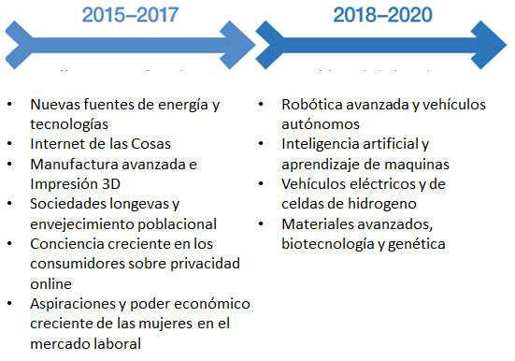
Cuarta Revolución Industrial

Slide 6
Automatización - RPA
Las innovaciones tecnológicas han llevado a procesos radicales de transformación de la vida cotidiana del ser humano, modificando el orden social, las culturas, las formas de producción, las formas de trabajo y la forma en la que interactuamos con el mundo que conocemos. Ante las innovaciones tecnológicas, muchos se maravillan con los cambios y una infinidad de nuevas posibilidades, otros temen esos mismos cambios y posibilidades, pero la mayoría ni siquiera nos damos cuenta de lo que está ocurriendo

Slide 7

Automatización - RPA
Aunque no nos demos cuenta los cambios están pasando y seguirán pasando, obviarlos significa quedarnos en el camino no aprovechar lo que el mercado propone.

Slide 8
Cuarta Revolución Industrial
Tercera Revolución Industrial
(1969): Auge de dispositivos electrónicos. Tecnologías de Información se diseminan en distintos ámbitos laborales. Surge la Dirección por objetivos. Auge de sistemas de control de calidad. Implantación de líneas automatizadas de Producción
Cuarta Revolución Industrial
(?): Redes neuronales, robots y aplicaciones de inteligencia artificial. Toma de decisiones en ambientes donde coexisten máquinas cognitivas y personas. Procesos enteramente gestionados por maquinas. Gestión híbrida del conocimiento

Slide 9
Automatización - RPA
Entonces qué es RPA?
Podemos entender RPA como el conjunto de tecnologías (screen scraping, OCRs, Web scraping, dispositivos de escritura, de entrada y salida…) que se conjuran para emular tareas que un humano puede hacer, estas tareas deben ser repetitivas, monótonas y con poco requerimiento de análisis por parte del ente que la desarrolla

Slide 10
Automatización - RPA
Que procesos son susceptibles de automatizar?
Cualquier proceso que realiza un humano es susceptible de ser automatizado, sin embargo se deben tener en cuenta algunos criterios importantes antes de iniciar con el desarrollo de un Robot como solución:

Slide 11
Automatización - RPA
Que se debe tener en cuenta antes de una Automatización?
Cuantas veces se ejecuta el proceso en cuestión
Cuanto tiempo tarda una persona en realizar este proceso
Con cuentas aplicaciones se interactúa para la realización del proceso
Cantidad de flujos puede tener el prceso
Es necesario la automatización de todos los procesos?

Slide 12
Automatización - RPA
Es necesario lograr el 100% de resultados en una Automatización?
Por filosofía no es necesario aspirar a la automatización de 100% del proceso, la idea principal debe apuntar a la automatización de tareas dentro de un proceso, logrando con esto la descarga de actividades tediosas; y liberando a los actores para concentrarse en tareas con mayor grado de análisis. Esto por sí solo ya está logrando un buen retorno de la inversión para la automatización, sin embargo con el tiempo se puede adelantar en Bots que incrementen la automatización del proceso completo.

Slide 13
Automatización - RPA
Herramientas para RPA
Automation Anywhere
UIPath
Bot Framework (C#)
Jidoka
BluePrint
WorFusion RPA

Slide 14
RPA
Automatización
Referencias:
http://bipiberia.es/financial-services/automatizacion-procesos-rpa/#claves
http://transicionsocioeconomica.blogspot.com.co/2016/11/revolucion-disruptiva-revolucion.html

